Slide 1






Slide 2
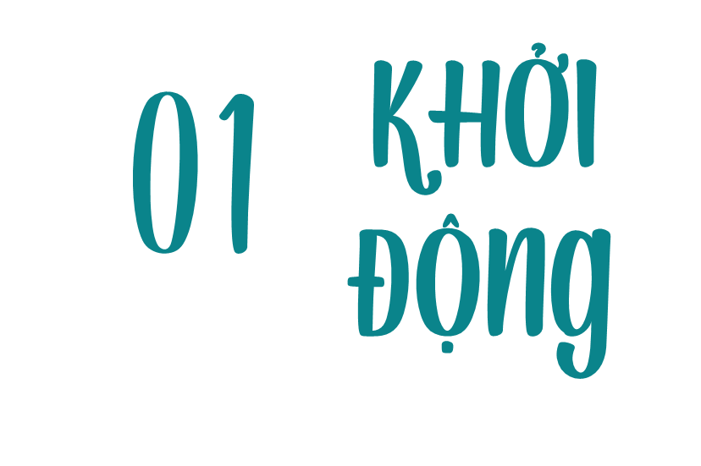

Slide 3
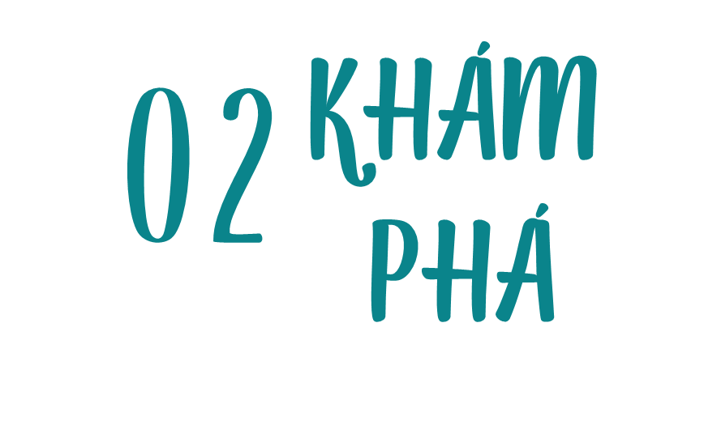

Slide 4
1. Mỗi nhóm từ dưới đây chứa 1 từ không cùng loại. Tìm các từ đó.
Danh từ
hạt, mùa đông, biến, máy bay, biển mầm
Động từ
chớp (mắt), hái, đúc, lái, quả
Tính từ
nhanh, mới, lớn, ngon, bom, lạ

Slide 5

2. Từ nào dưới đây có thể thay cho bông hoa trong mỗi đoạn văn?
Tôi sinh ra và lớn lên trong một gia đình kiến đỏ đông đúc. Gia đình tôi có hàng nghìn miệng ăn, tuy không thật sung túc nhưng ai cũng được no đủ quanh năm. Tất cả chị em chúng tôi sống quây quần bên nhau, dưới một mái nhà ấm cúng, yên vui.
yên vui
quây quần
sung túc
đông đúc

Slide 6

b. Nửa đêm, trời nổi cơn mưa lớn. Tôi và dế trũi trú mưa dưới tàu lá chuối, cả đêm nghe mưa rơi như đánh trống trên đầu. Sáng hôm sau, bừng mắt dậy, trời đã tạnh hẳn. Tôi nhìn ra trước mặt, thấy một làn nước mưa chảy veo veo giữa đôi bờ cỏ. Đấy là một con sông mà đêm qua tối trời, chúng tôi không nhìn rõ.
(Theo Tô Hoài)
nhìn
rơi
trú mưa
chảy
tạnh

Slide 7
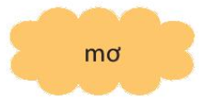
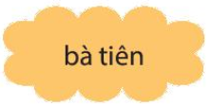
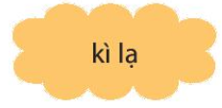
3. Viết 4 – 5 câu về chủ đề tự chọn, trong đó có sử dụng các từ:

Slide 8
VD: Đêm qua nằm ngủ, em đã mơ thấy một một sự việc kì lạ. Em bị lạc trong một khu rừng đầy hoa lá. Bên bờ suối, một bà tiên có mái tóc trắng như mây, khuôn mặt hồng hào, phúc hậu. Bà tiên cho em ăn quả đào và ban cho em một điều ước. Em chưa kịp nói với bà điều ước thì em đã bị mẹ gọi dậy.

Slide 9


Slide 10
Tạm biệt nhé!

